Slide 1


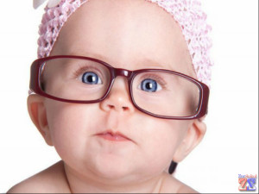
Муниципальное дошкольное образовательное автономное учреждение «Детский сад №18 «Ручеек» комбинированного вида г. Новотроицка Оренбургской области»
ПРОЕКТ
«Я ВИЖУ МИР»

Slide 2
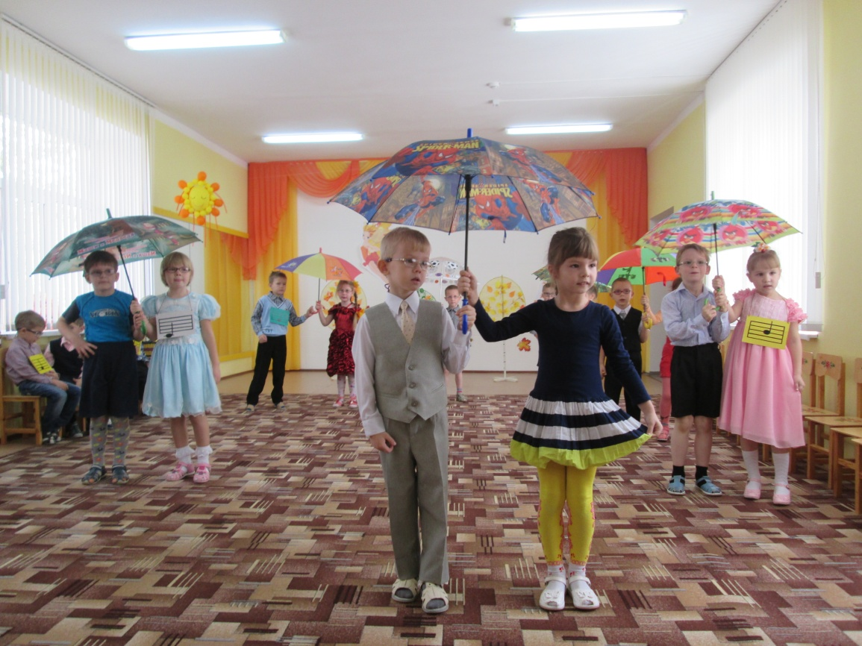

МДОАУ «Детский сад №18 «Ручеек» комбинированного вида посещают 49 воспитанников с ОВЗ
(дети с нарушением зрения), в том числе 4 ребенка-инвалида по зрению.

Slide 3
Проблемы:
В настоящее время на базе ДОУ не проводится офтальмологическое лечение.
Анализ работы за 2015 год показал уменьшение курсов аппаратного лечения и снижение эффективности взаимосвязи лечебно-восстановительной и коррекционно-педагогической работы.
Отсутствие в ДОУ специалиста - тифлопедагога отрицательно сказывается на качественном выполнении образовательных потребностей воспитанников с ОВЗ и запросов родителей.

Slide 4
Цель проекта: сохранение, укрепление и развитие зрительных функций у дошкольников с нарушением зрения, коррекция и повышение остроты зрения у 90% детей, уменьшение угла косоглазия у 70% детей, развитие глазодвигательных функций и восстановление бинокулярного зрения у 85% детей.
Задачи:
1. Обеспечить коррекцию и развитие зрительного восприятия посредством электронных образовательных ресурсов.
2. Способствовать освоению детьми с ОВЗ опыта бережного отношения к зрению, поддержания зрительной работоспособности
3. Создать условия для повышения эффективности взаимодействия лечебно-восстановительной и коррекционно-педагогической работы с воспитанниками с ОВЗ

Slide 5
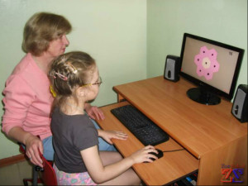
Отличительной особенностью данного проекта является:
-максимальное использование последних данных фундаментальной науки;
-адаптирование каждой компьютерной программы для дошкольников в соответствии с возрастом детей .

Slide 6
ПАРТНЕРЫ ПРОЕКТА
РАЗРАБОТЧИК КОМПЬЮТЕРНЫХ ПРОГРАММ
Педагоги ДОУ
ВРАЧ ОКУЛИСТ
ДЕТИ С
ОВЗ
«МЕТАЛЛО
ИНВЕСТ»
СЕМЬЯ

Slide 7
Планирование деятельности в рамках проекта
Создать группу детей - 15 человек - в соответствии с рекомендациями врача-офтальмолога.
Разработать адаптированную программу «Развитие зрительного восприятия у дошкольников с нарушением зрения с использованием интегрированного комплекса «Академик», согласованную с офтальмологом детской поликлиники.
Разработать план коррекционно-развивающих занятий исходя из:
зрительного диагноза ребёнка;
рекомендаций врача-офтальмолога по коррекции и восстановлению нарушенных зрительных функций;
периода лечения (плеоптический, ортопто-плеоптический, ортоптический).

Slide 8
Планирование деятельности в рамках проекта
Организовать коррекционно-развивающие занятия с использованием электронно-образовательных ресурсов под руководством учителя-дефектолога (специализация: тифлопедагог).
По окончании серии занятий организовать осмотр врачом-офтальмологом (исходя из результатов осмотра, офтальмолог даёт рекомендации тифлопедагогу по дальнейшему развитию зрительного восприятия каждого ребёнка).
Результаты выполнения заданий сохранять в памяти компьютера для определения динамики развития и коррекции.
Информировать родителей о результатах реализации проекта.
Срок реализации проекта – 1 год.

Slide 9





КОМПЛЕКС «АКАДЕМИК»
ВКЛЮЧАЕТ 5 ПРОГРАММ
клинок | чибис | цветок | кодинг | диско тека

Slide 10
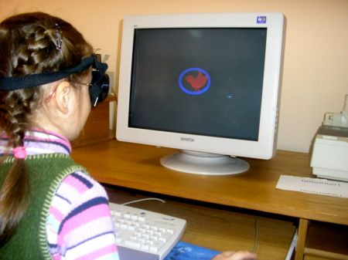

ПРОГРАММА «КЛИНОК»
Назначение программы
- Коррекция косоглазия
- Развитие бинокулярного зрения
Для разделения левого и правого полей зрения используются красно-синие очки.

Slide 11




Коррекция косоглазия
Основана на субъективном совмещении и слиянии левого и правого изображений с помощью компьютерной мышки.
В режиме мельканий или колебаний -
при постепенном сближении обоих изображений проводится слияние изображений, а затем и тренировка фузии.

Slide 12
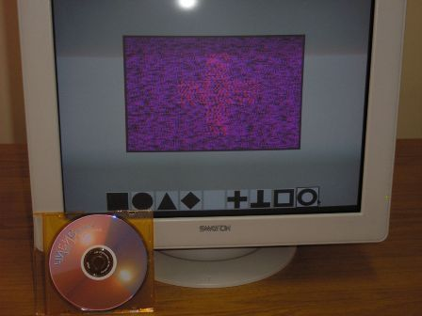
ПРОГРАММА «ЧИБИС»
Назначение программы:
- проверка
- восстановление
- укрепление СТЕРЕОЗРЕНИЯ
- развитие
Задача - указать объект
закодированный
стереограммой

Slide 13

ПРОГРАММА
«ДИСКОТЕКА»
Программа предназначена для:
тренировки аккомодации;
профилактики и снижения близорукости;
- повышения остроты зрения;
развития зрительного внимания.
Во всех упражнениях необходимо сравнить изображение на мониторе с набором эталонных изображений на листе бумаги.

Slide 14
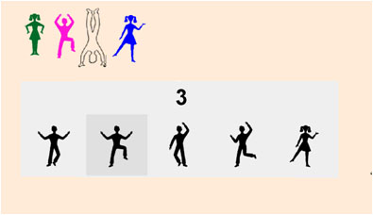
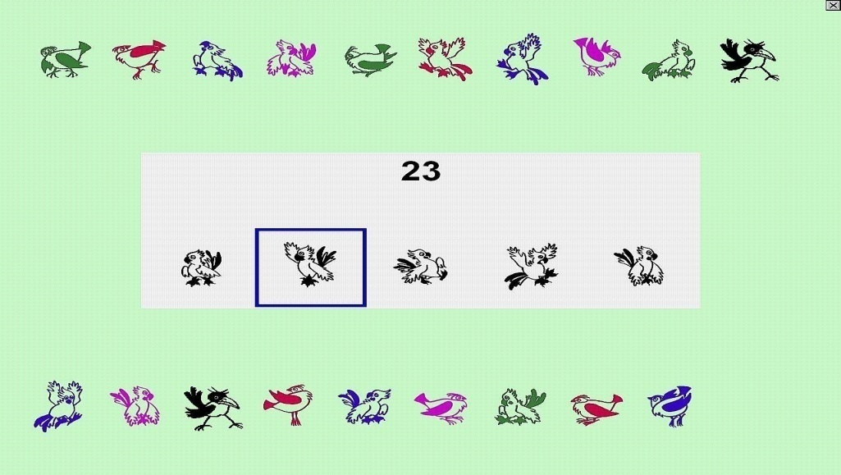
Вид экрана во время тренировки по программе «Дискотека»

Slide 15

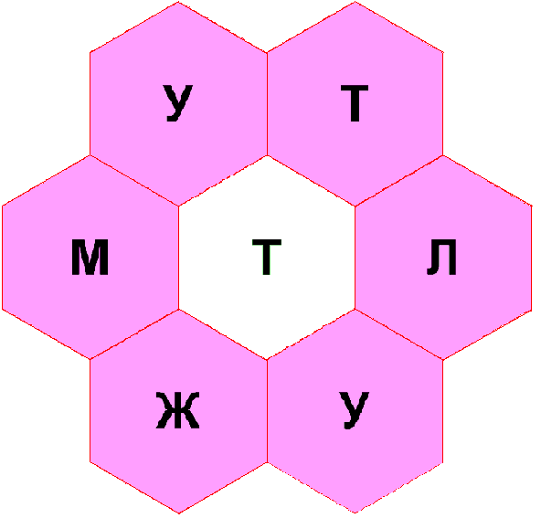

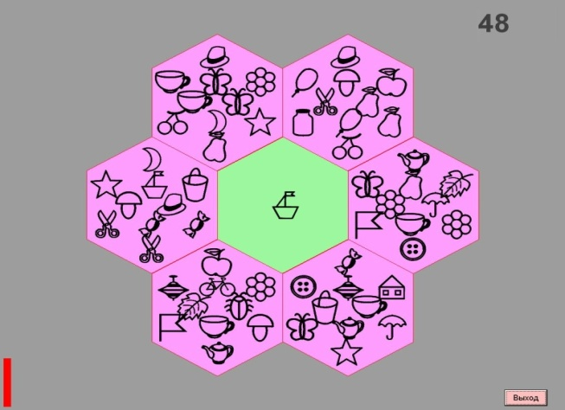
Назначение программы ЦВЕТОК:
- Повышение остроты зрения;
- Повышение скорости зрительного поиска
Задача ребенка – как можно быстрее найти на лепестках объект – идентичный изображенному в центре цветка.

Slide 16
ПРОГРАММА КОДИНГ
Назначение программы:
- Повышение зрительной работоспособности;
- Тренировка аккомодации;
- Развитие зрительного внимания;
- Повышение остроты зрения.
Действие программы основано на стимуляции интенсивной координированной деятельности зрительной и глазодвигательной систем

Slide 17
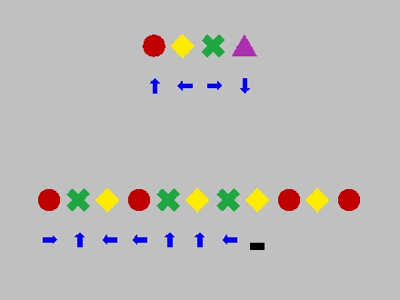
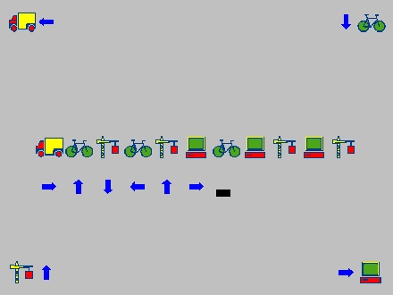
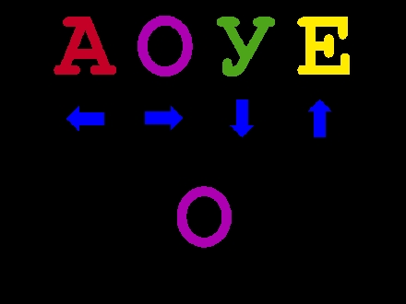
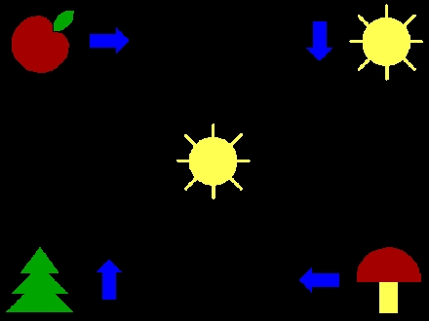
Вид монитора при разных условиях тренировки по программе «Кодинг»

Slide 18
Преимущества использования интерактивных компьютерных программ
Использование компьютерных программ позволяет успешно развивать зрительные функции у детей с нарушениями бинокулярного зрения
Интерактивный характер упражнений и наличие обратной связи превращает процесс обучения в увлекательную игру и значительно повышает заинтересованность ребенка в занятиях.
Возможность дозировать параметры процедур позволяет педагогу индивидуально подобрать для каждого ребенка доступный уровень сложности, гарантирует ребенку успех, повышает его самооценку и вызывает желание тренироваться

Slide 19
В ДОУ созданы условия для реализации проекта:
наличие педагогических кадров, готовых к инновациям;
имеется помещение для работы тифлопедагога;
организовано взаимодействие с разработчиком компьютерных программ Подугольниковой Т.А. (г. Москва);
имеется методическая инструкция интегрированного комплекса «Академик» с описанием работы каждой компьютерной программы;
организовано взаимодействие с офтальмологом детской поликлиники;
разрабатывается программа «Развитие зрительного восприятия с использованием интегрированного комплекса «Академик» у дошкольников с нарушением зрения».

Slide 20
Необходимо создать условия
для реализации проекта:
обучение педагога по программе «Тифлопедагогика»;
приобретение компьютера;
приобретение комплекса «Академик»

Slide 21
Планируемые результаты
(согласовано с врачом офтальмологом)
повышение остроты зрения у каждого ребенка на 10% - 15% ;
восстановление бинокулярного зрения и уменьшение угла косоглазия до 20%;
развитие глазодвигательных функций от 10% до 20%;
совершенствование стереозрения от 10% до 20%.

Slide 22
Планируемый бюджет проекта:
обучение на курсах профессиональной переподготовки по программе «Тифлопедагогика» (дистанционно) - 16.000 рублей;
приобретение компьютера – 35.000 рублей;
приобретение интегрированного комплекса «Академик» - 90.000 рублей.

Slide 23
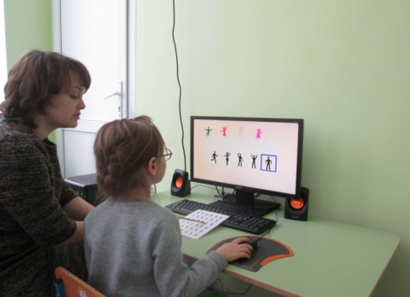
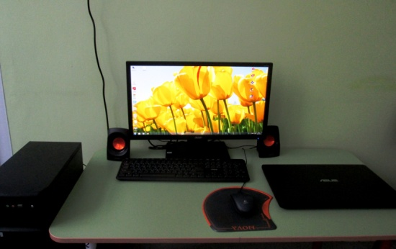
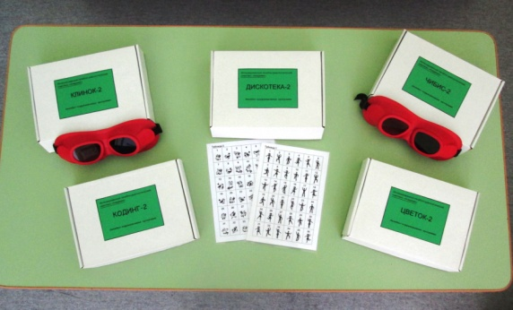
Реализация бюджета
Обучение педагога по профилю «Тифлопедагогика и тифлопсихология» | 17.900
Приобретение комплекта компьютерной техники | 27.900
Приобретение ноутбука | 27.000
Приобретение интегрированного комплекса «Академик» (5 программ) | 68.200
ИТОГО: | 141.000

Slide 24
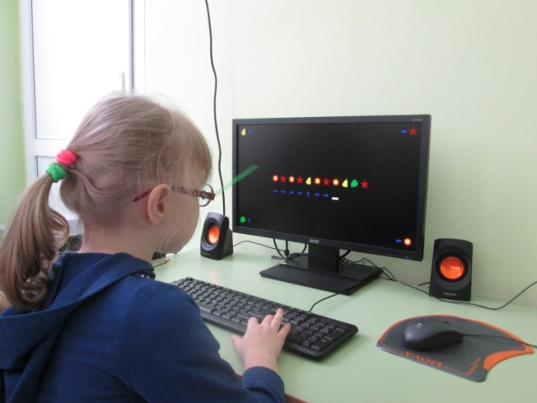
Деятельность в рамках реализации проекта
Приобретено: комплект компьютерной техники, ноутбук, интегрированный комплекс «Академик».
Педагог ДОУ прошел обучение по программе «Тифлопедагогика и тифлопсихология» (580 часов), проводит ежедневные коррекционные занятия с помощью компьютерных программ
Врач офтальмолог назначает лечение и даёт рекомендации по организации занятий с помощью компьютерных программ

Slide 25
Деятельность в рамках реализации проекта
Программы используются в зависимости от периода лечения (плеоптический, плеопто-ортоптический) на котором находится ребенок
Участники проекта – дети – разделены на 2 подгруппы.
Занятия организованы курсами: 2 недели занятий, 2 недели отдыха
Занятия-тренировки проводятся непрерывными ежедневными сеансами. Количество используемых программ каждым ребенком варьируется от 3 до 5 в день.

Slide 26
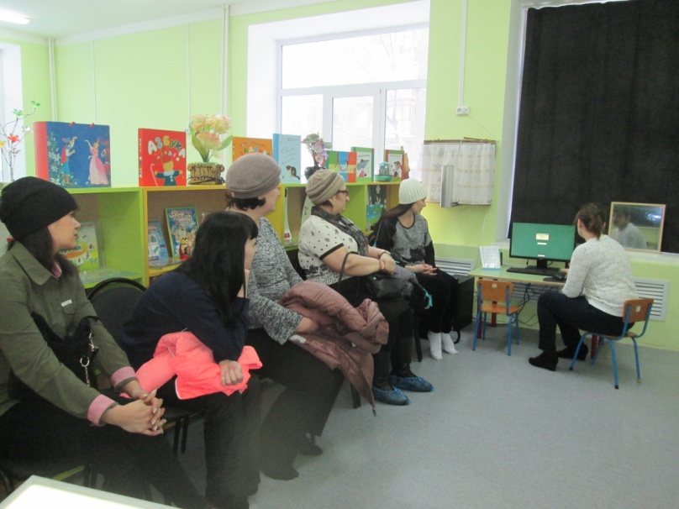
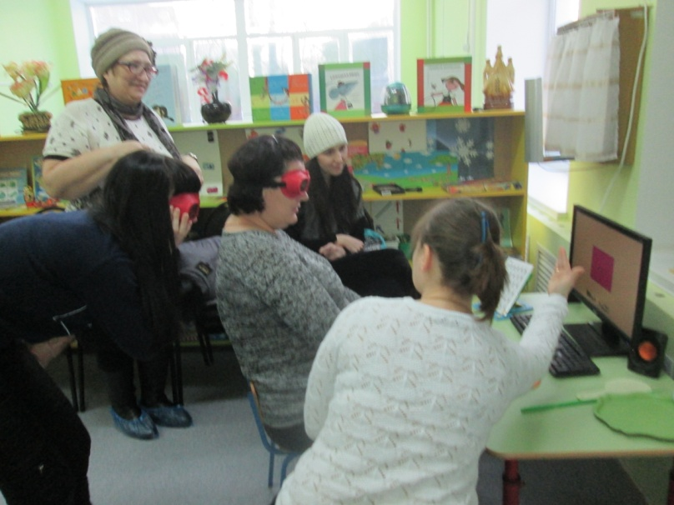
Деятельность в рамках реализации проекта
Медсестра-ортоптистка проводит лечение в ДГБ и вместе с врачом проверяет остроту зрения
Проведено родительское собрание, родители получают индивидуальные консультации о ходе реализации проекта

Slide 27
Результаты занятий по программе «Дискотека» декабрь - май
(продуктивность в %, 10 – 100%)

Slide 28
Результаты занятий по программе «КОДИНГ» декабрь – май
(продуктивность в %; 1 – 100%)

Slide 29
Результаты занятий по программе «ЦВЕТОК»
декабрь - май
(продуктивность в баллах,
оценка за 10 символов на 1 лепестке )

Slide 30
Результаты взаимодействия лечебно-восстановительной и
коррекционно-педагогической работы
 | ДЕКАБРЬ Без очков | МАЙ Без очков | ДЕКАБРЬ В очках | МАЙ В очках
Лиза Д. | 0,6 0,6 | 0,9 0,9 | 0,7 0,7 | 1,0 1,0
Матвей А. | 0,6 0,8 | 1,0 1,0 | 0,6 0,8 | 1,0 1,0
Саша М. | 0,15 0,4 | 0,4 0,5 | 0,1 0,4 | 0,4 0,9
Ксения Н. | 0,9 0,1 | 1,0 0,1 | 0,9 0,4 | 1,0 0,6
Степан П.* | 0,03 0,04 | 0,09 0,08 | 0,06 0,07 | 0,09 0,09
Вика Х. | 1,0 0,01 | 1,0 0,04 | 1,0 0,02 | 1,0 0,04
Маша М. | 0,8 0,8 | 0,9 1,0 | 0,8 0,8 | 1,0 1,0
Диана Б. * | 0,09 0,08 | 0,09 0,1 | 0,2 0,1 | 0,2 0,3
Максим Б. | 0,7 0,5 | 1,0 1,0 | 0,8 0,7 | 1,0 1,0
Артем К. | 0,5 0,8 | 0,8 1,0 | 0,6 1,0 | 0,9 1,0
Влад М. | 0,9 0,5 | 0,9 0,9 | 0,9 0,5 | 1,0 1,0
Тимур М. | 1,0 0,9 | 1,0 1,0 | 1,0 0,9 | 1,0 1,0
Андрей С. | 1,0 0,5 | 1,0 0,9 | 1,0 0,6 | 1,0 1,0
Слава Ш. | 0,2 0,9 | 0,5 0,9 | 0,4 1,0 | 0,8 0,9
Надя К. | 0,9 0,5 | 1,0 0,7 | 0,9 0,6 | 1,0 0,9

Slide 31
Достижение целей проекта
Достигнутые
Планируемые
Повышение остроты зрения у 100% детей, у каждого ребенка на10% - 30%
Уменьшение угла косоглазия у 70% детей, от 5% до 10% у каждого ребенка
Развитие глазодвигательных функций и восстановление бинокулярного зрения у 80% детей от 10% до 20% у каждого ребенка
Повышение остроты зрения у 90% детей
Уменьшение угла косоглазия у 70% детей
Развитие глазодвигательных функций и восстановление бинокулярного зрения у 85% детей

Slide 32
В настоящее время работа над проектом закончена.
Но имея в ДОУ ценнейшее оборудование для коррекции
зрительных нарушений, останавливаться на достигнутом мы,
конечно же, не будем.
Тифлопедагог,
по окончании занятий со слабовидящими воспитанниками, ежедневно организует занятия по компьютерным программам с детьми с нарушением зрения старшего дошкольного возраста.
Уверены, что и дальнейшая работа, будет приносить
только положительные результаты,
благотворно влияя на здоровье наших воспитанников.

